Slide 1
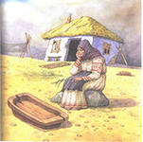
Литературный проект 2 класса «Б» «Объясняем пословицы и поговорки» Остаться у разбитого корыта.
Классный руководитель: Каратеева Н.А.

Slide 2
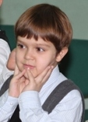
Остаться у разбитого корыта.
Я собирал яблоки в пакет. Я видел, что пакет вот-вот порвется, но мне всё было мало. Вдруг пакет порвался! Много захочешь – последнее потеряешь. Остался я без яблок.
Автор: Миша Чирков.

Slide 3
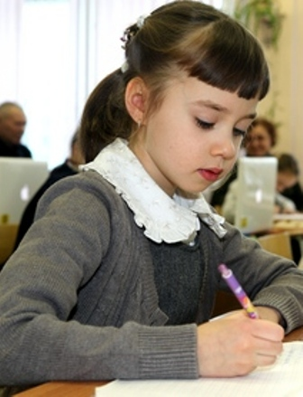
Остаться у разбитого корыта.
Одна девочка каждый день меняла друзей. Не ценила своих друзей. Наконец она осталась одна. Она осталась у разбитого корыта.
Автор: Катя Хюппенен.

Slide 4
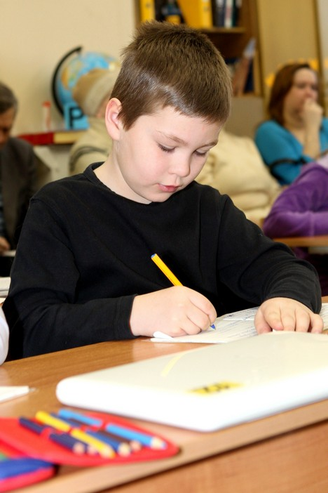
Остаться у разбитого корыта.
У Пети было много игрушек. Дети попросили его дать им поиграть, но Петя был жадный. Он никому не разрешал брать его игрушки. И тогда все ребята перестали с ним дружить. Остался Петя у разбитого корыта.
Автор: Степа Петров.

Slide 5
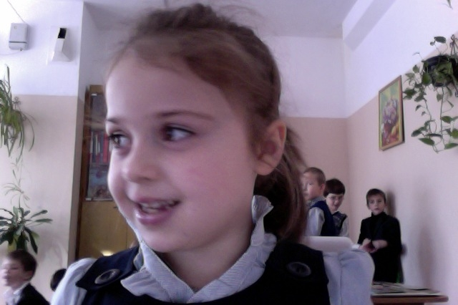
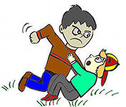
Остаться у разбитого корыта.
Было два друга. Их звали Егор и Саша. Однажды они поссорились. Саша ударил Егора. Егор обиделся и не стал дружить с Сашей. Так Саша остался у разбитого корыта.
Автор: Настя Бокоева.

Slide 6
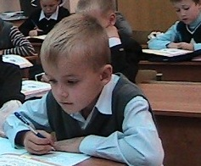
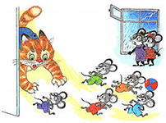
Остаться у разбитого корыта.
Кошка поймала мышку. Мало ей показалось. Погналась она за второй. Поймала. Погналась за третьей. Не поймала третью мышку, да и те две убежали. Осталась кошка у разбитого корыта.
Автор: Максим Ряднов.

Slide 7
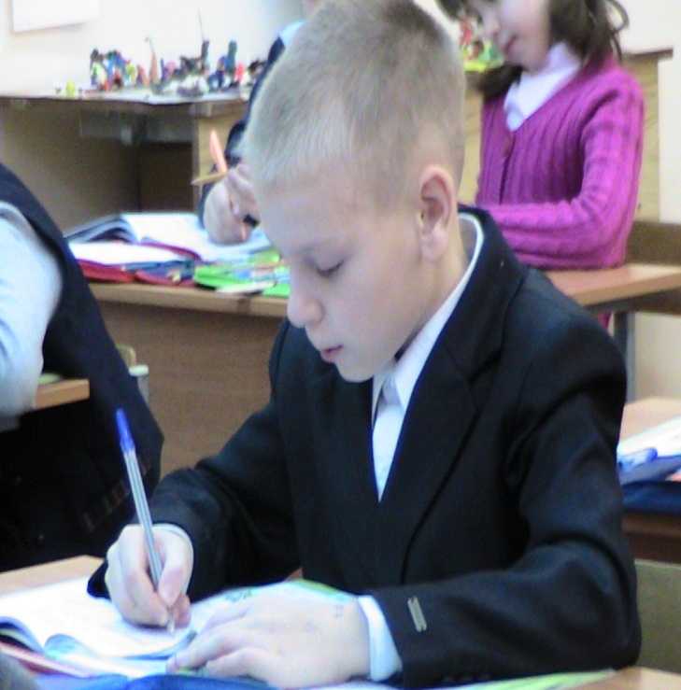
Остаться у разбитого корыта.
Один мальчик никогда не делал уроки сам. Он все время списывал у кого-нибудь и получал хорошие отметки. Но на контрольной его посадили одного, и он получил «два». Так этот мальчик остался у разбитого корыта.
Автор: Миша Сафьяновский.

